Slide 1


第十七章 d区元素(二)
§17.1 铜族元素
§17.2 锌族元素

Slide 2


§17.1 铜族元素
17.1.1 铜族元素的单质
17.1.2 铜族元素的化合物

Slide 3

17.1.1 铜族元素的单质
铜族元素(ⅠB)：Cu，Ag，Au
价电子构型：(n-1)d¹⁰ns¹
铜族元素除以单质形式存在外，还以矿物形式存在。如：
Cu：辉铜矿（Cu₂S）
孔雀石（Cu₂(OH)₂CO₃）
Ag：辉银矿（Ag₂S）
Au：碲金矿（AuTe₂）

Slide 4
2.化学性质
1.物理性质
特征颜色：Cu(紫红)，Ag(白)，Au(黄)
熔点、沸点较其它过渡金属低
导电性、导热性好，且Ag>Cu>Au
延展性好
活泼性：Cu>Ag>Au
(1) 与O₂， H₂O作用
化学活泼性差，室温下不与O₂，H₂O作用.
加热时与O₂，H₂O作用。

Slide 5

(2) 与X₂作用
与Cl₂反应：Cu常温/Ag常温缓慢/Au加热
(3) 与酸作用
不能置换稀酸中的H⁺；
生成难溶物或配合物,使单质还原能力增强.

Slide 6
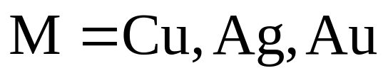
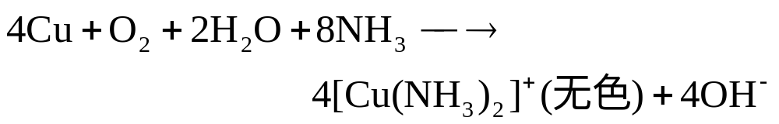
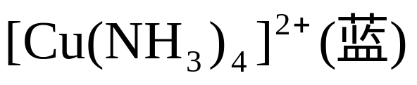
O₂
所以不可用铜器盛氨水。

Slide 7
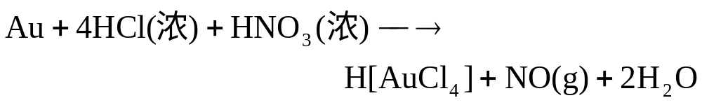
与氧化性酸作用

Slide 8
17.1.2 铜族元素的化合物
1.铜的化合物
Cu(Ⅰ)的化合物呈白色或无色，Cu⁺价电子构型为d¹⁰，不发生d-d跃迁。
Cu(Ⅱ)的化合物呈现颜色，Cu²⁺价电子构型为d⁹，发生d-d跃迁。
Cu(Ⅲ)的化合物：K₃CuF₆(淡绿色)，具有强氧化性。

Slide 9
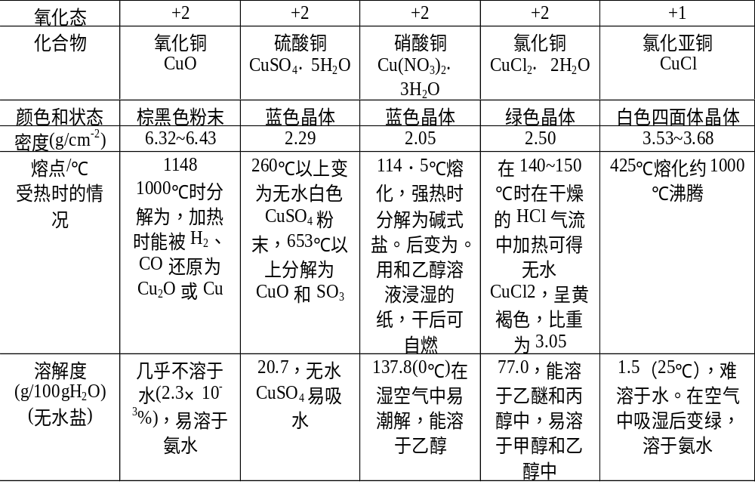
几种常见的铜的化合物：
-3

Slide 10


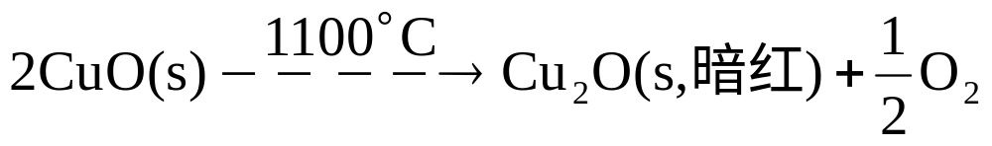
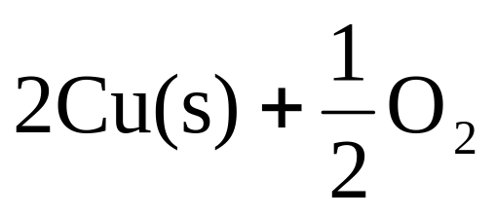
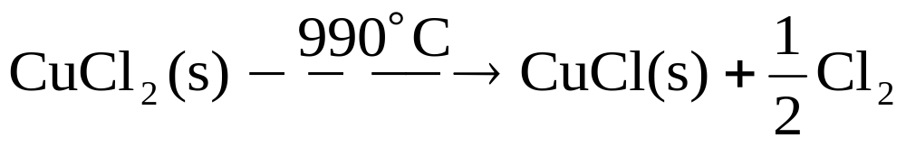
(1) 铜(Ⅰ)的化合物
Cu⁺在溶液中不稳定
2Cu⁺ Cu²⁺+Cu ， =1.0×10⁶
固态Cu(Ⅰ)化合物比Cu(Ⅱ)化合物稳定性高
1800℃

Slide 11
Cu(Ⅰ)化合物难溶于水，溶解度相对大小：
CuCl＞CuBr＞CuI＞CuSCN＞CuCN＞Cu₂S
Cu⁺为软酸，与下列配位体形成配合物，
稳定性大小顺序：
Cl⁻＜Br⁻＜I⁻＜SCN⁻＜NH₃＜S₂O₃²⁻＜CN⁻
Cu(Ⅰ)配合物的配位数多为2，配位体浓度增大时，也可能形成配位数为3或4的配合物.

Slide 12
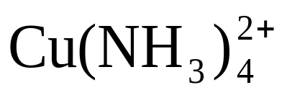
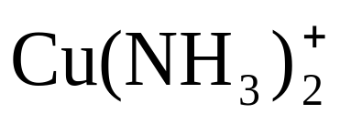
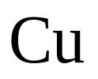
Cu(Ⅰ)配合物不易发生歧化反应
Cu²⁺ 0.447V [CuCl₂]⁻ 0.232V Cu
0.013V
-0.128V
稀释
Cu(Ⅰ)配合物吸收CO和烯烃：
[CuCl₂]⁻ + CO [CuCl₂(CO)]⁻
[Cu(NH₃)₂]⁺ + CO [Cu(NH₃)₂(CO)]⁺

Slide 13

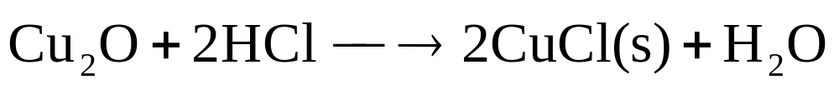
Cu(Ⅰ)的沉淀物不易歧化
0.561V
0.117V
Cu²⁺ CuCl Cu
对比：
0.161V
0.52V
Cu²⁺ Cu⁺ Cu
水溶液： (右)＞ (左)，Cu⁺歧化。

Slide 14
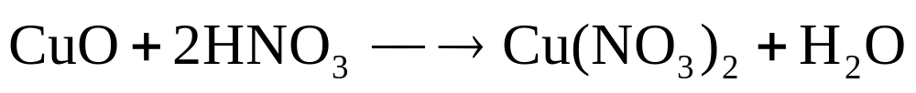
(2) 铜(Ⅱ)的化合物
CuO的制备与性质
熵增
Cu(OH)₂的性质及Cu(Ⅱ)的氧化性
浅蓝

Slide 15
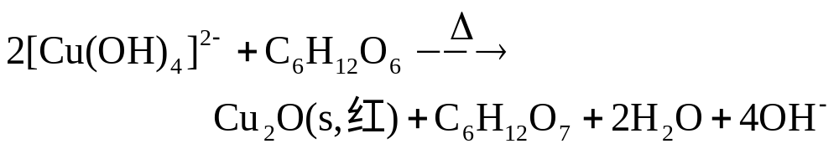
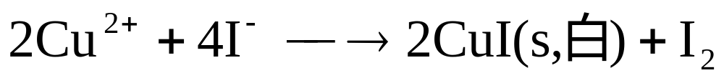

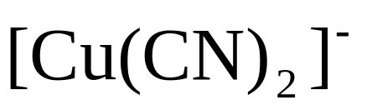
检验糖的存在。
I⁻
CN⁻

Slide 16
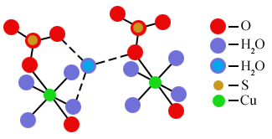
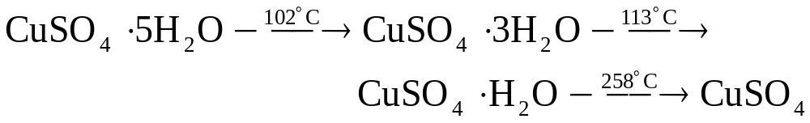
CuSO₄·5H₂O的结构与性质

Slide 17
[Cu(H₂O)₆]²⁺的水解
2Cu²⁺ +2H₂O [Cu₂(OH)₂]²⁺ + 2H⁺
K
= 10^{－10.6}
Cu²⁺的鉴定：(弱酸性)
或微酸性
红棕

Slide 18


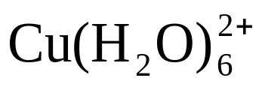
Cu(Ⅱ)的配合物：多为4配位
Cu(Ⅱ)配合物不如Cu(Ⅰ)配合物稳定。
[CuCl₄]²⁻ [CuCl₂]⁻
lg
K
-4.6 4.84
f
H₂O
NH
(
适量
)
NH
(
过量
)
Cu
2
+
3
Cu
(OH)
SO
(s)
3
Cu(NH
)
2
+
2
2
4
3
4
浅蓝
深蓝
P
O
4
-
(
适量
)
P
O
4
-
(
过量
)
Cu
2
+
2
7
Cu
P
O
(
s
)
2
7
Cu(P
O
)
6
−
2
2
7
2
7
2
浅蓝
蓝

Slide 19
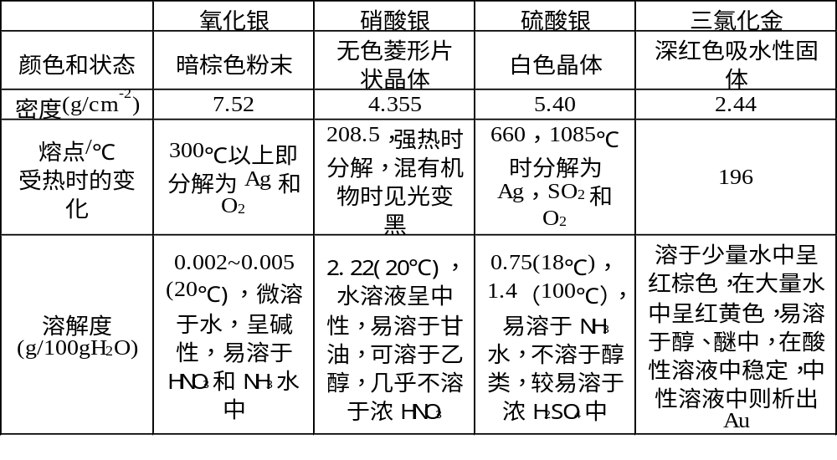
2. 银和金的化合物

Slide 20
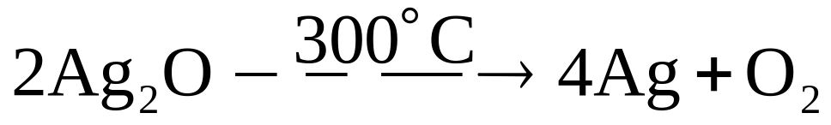
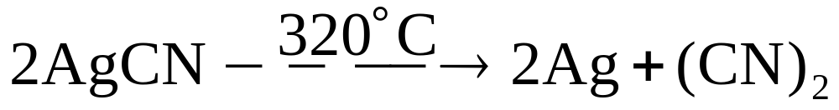
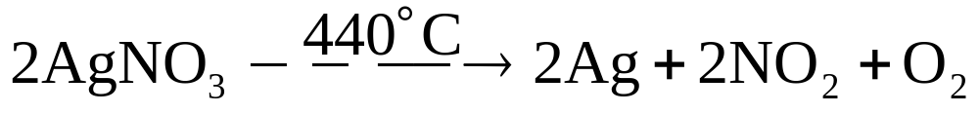
(1) 银(Ⅰ)化合物的特点：
热稳定性差
难溶于水的居多
易溶于水： AgClO₄, AgF, AgNO₃, AgBF₄,
难溶于水：AgCl, AgBr, AgI, AgCN, AgSCN
Ag₂S, Ag₂CO₃, Ag₂CrO_{4。}

Slide 21
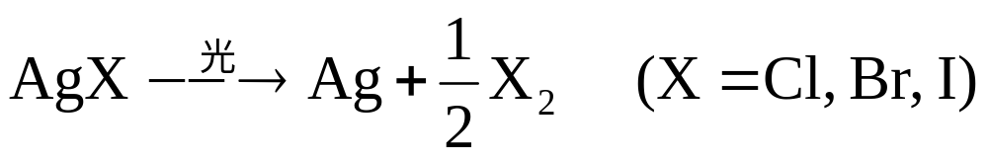
具有颜色，显色机理为电荷迁移。
AgCl AgBr AgI Ag₂O Ag₂CrO₄ Ag₂S
白 浅黄 黄 褐 砖红 黑
对光敏感
AgI——人工增雨，
AgBr 用于照相底片，印相纸。

Slide 22
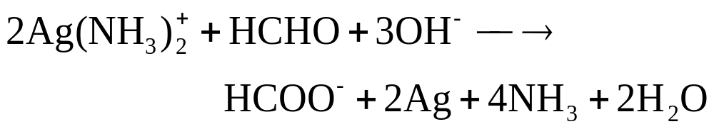
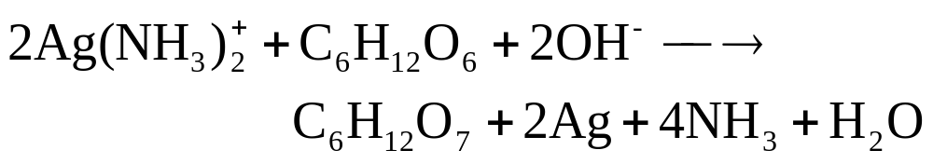
(2) Ag(Ⅰ)离子的反应
银镜反应：

Slide 23
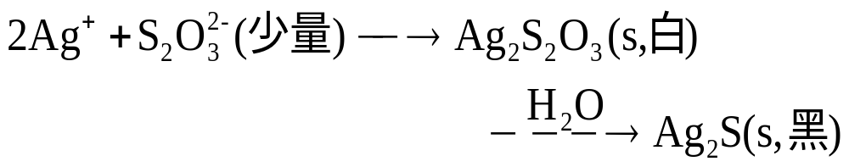


Slide 24
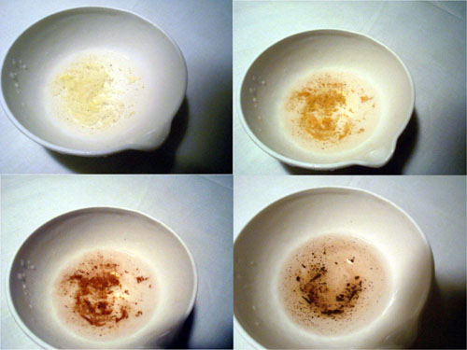
鉴定S₂O₃²⁻：
Ag
S
O
(s,
白
)
+
H
O
H
SO
+
Ag
S(s,
黑
)
2
2
3
2
2
4
2

Slide 25

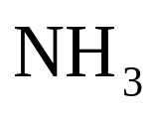

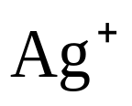
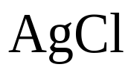
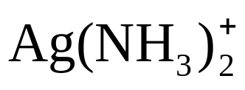
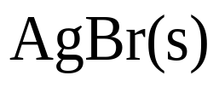
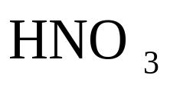
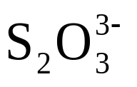

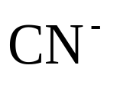

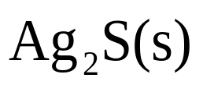
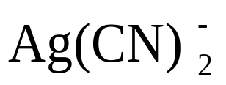
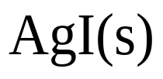
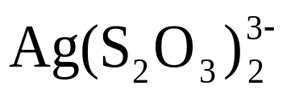
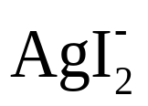


(3) Ag⁺序
(AgCl)=1.8×10⁻¹⁰
(
Ag(NH
)
+
)
=
1
.
67
⋅
10
7
3
2
(AgBr)=5.3×10⁻¹³
(
Ag(S
O
)
3
−
)
=
2
.
9
⋅
10
13
(AgI)=8.3×10⁻¹⁷
2
3
2
(
Ag(CN)
−
)
=
2
.
48
⋅
10
20
(Ag₂S)=6.3×10⁻⁵⁰
2

Slide 26
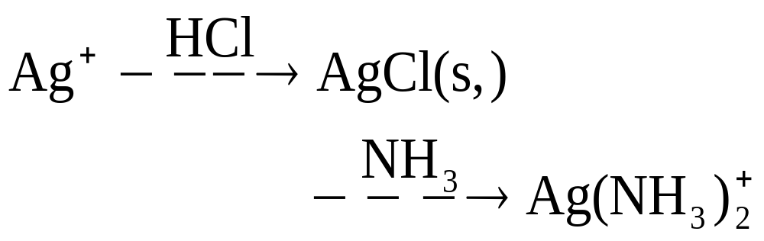
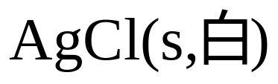

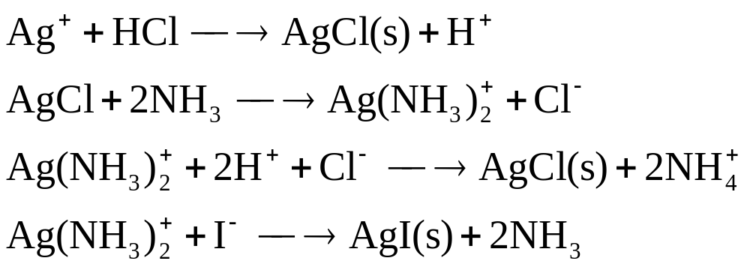
(4) Ag⁺的鉴定
HNO₃
I⁻

Slide 27
§17.2 锌族元素
17.2.1 锌族元素的单质
17.2.2 锌族元素的化合物

Slide 28
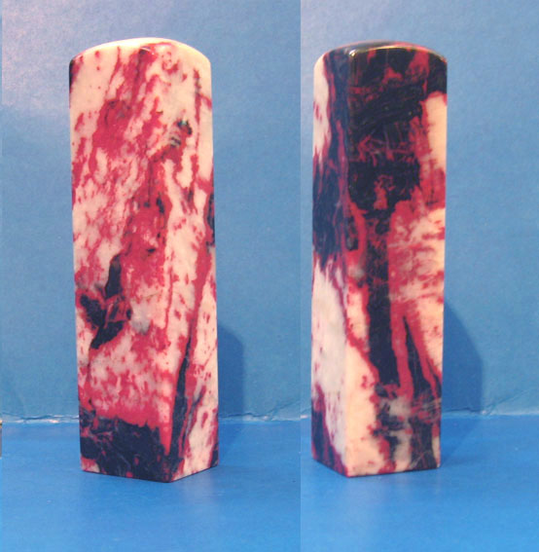
17.2.1 锌族元素的单质
锌族元素(ⅡB)：Zn，Cd，Hg
价电子构型：(n-1)d¹⁰ns²
锌族元素以矿物形式存在：
闪锌矿(ZnS)，辰砂(HgS)。

Slide 29
1. 单质的物理性质：
熔点低：
Zn：419℃，Cd：321℃，Hg：-39℃。
汞是室温下惟一的液态金属。
易形成合金
黄铜：Cu-Zn
汞齐：Na-Hg，Au-Hg，Ag-Hg
用于提取贵金属。

Slide 30
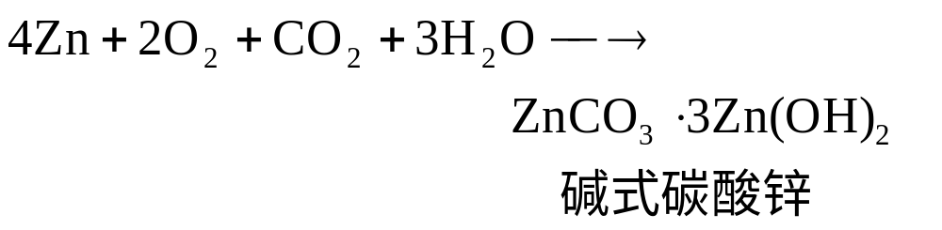
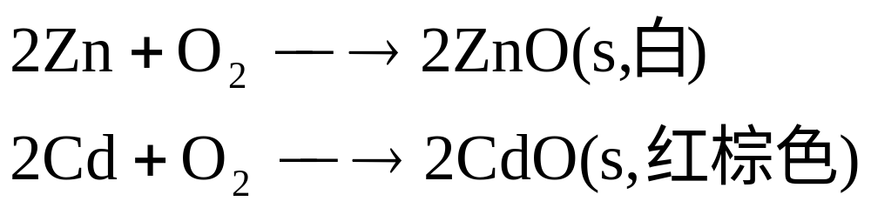

2. 单质的化学性质
与O₂的作用：（在干燥空气中稳定）
潮湿：
加热：
稳定性下降
360℃
470℃

Slide 31
与S的作用
ZnS(白)
CdS(黄)
HgS(红)
M+S MS

Slide 32
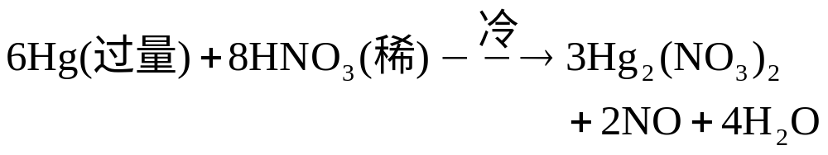
与酸反应
Zn与碱的反应

Slide 33
17.2.2 锌族元素的化合物
锌、镉的化合物，氧化值多为+2，性质比较相似。
汞的化合物，氧化值为+2，+1。其性质与锌、镉的化合物有许多不同之处。
1. 锌、镉的化合物
(1) Zn²⁺ ，Cd²⁺的水解
[Zn(H₂O)₆]²⁺ [Zn(OH)(H₂O)₅]⁺ + 2H⁺
K
= 10^{－9.66}
[Cd(H₂O)₆]²⁺ [Cd(OH)(H₂O)₅]⁺ + 2H⁺
K
= 10^{－9.0}

Slide 34


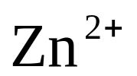
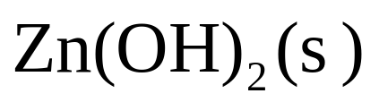



(2) 氢氧化物
Zn(OH)₂为两性：
Cd(OH)₂为碱性：
ZnO既溶于酸又溶于碱。

Slide 35
(3) 硫化物
稀酸溶性硫化物
锌钡白(立德粉)
鉴定Cd²⁺的特征反应
Cd
2
+
+
H
S
CdS(s,
黄
)
+2H⁺
2
稀酸不溶性硫化物

Slide 36
(4) 配合物
Zn²⁺，Cd²⁺与X⁻，NH₃，CN⁻形成配合物[Zn(NH₃)₄]²⁺， [Cd(NH₃)₄]²⁺， [Zn(CN)₄]²⁻， [Cd(CN)₄]²⁻， [CdCl₄]²⁻等。
特点：配位数为4，稳定，四面体构型，多为无色。Cd²⁺的配合物相对Zn²⁺的同配体配合物稳定。
例如： F⁻ Cl⁻ Br⁻ I⁻
Zn²⁺
lg
K
0.73 0.43 -0.60 <-1
f1
Cd²⁺
lg
K
0.46 1.95 1.75 2.10
f1

Slide 37


(5) Zn²⁺的鉴定（碱性条件）
1
2
二苯硫腙
(CCl₄溶液)
绿色
粉红色 (水层)上
棕色 (CCl₄层)下

Slide 38

2. 汞的化合物
Hg(Ⅰ)的化合物：
Hg₂Cl₂， Hg₂(NO₃)₂，
氯化亚汞(甘汞) 硝酸亚汞
难溶于水 易溶于水
(2) Hg(Ⅱ)的化合物：
HgCl₂， Hg(NO₃)₂， HgO
氯化汞(升汞) 硝酸汞 氧化汞
直线形共价分子 易溶于水 400℃分解为
剧毒 Hg和O₂
剧毒
229pm
229pm

Slide 39


Hg²⁺ 0.9083V Hg₂²⁺ 0.7955V Hg
HgS -0.758V Hg₂S -0.598V Hg
Hg(I) 形成沉淀或配合物时歧化。

Slide 40




(3) 汞的重要反应
与OH⁻的反应
与S²⁻的反应

Slide 41



与I⁻ 的反应
Hg
2
+
+
2I
-
HgI
(s,
金红色
)
2
HgI
+
2I
-
HgI
2
-
(aq,
无色
)
2
4
HgI
2
-
为
Nessler
试剂的主要成分，用于鉴定
NH
+
4
4
Hg
NH
+
+
2[HgI
]
2
-
+
4OH
-
O
NH
I(s,
红棕色
)
4
4
Hg
2
+
7I
-
+
3H
O
2
Hg
2
+
+
2I
-
Hg
I
(s,
草绿色
)
HgI
+
Hg
2
2
2
2
I
-

Slide 42

Hg²⁺的鉴定
反之：可利用HgCl₂鉴定Sn²⁺
(4) 汞的配合物
[Hg(SCN)₄]²⁻， [Hg(NH₃)₄]²⁺， [HgI₄]²⁻， [HgCl₄]²⁻等。
特点：配位数多为4，反磁性。

